Slide 1



IT Education
Academy
Middleware
WWW.ITEA.UA

Slide 2

Что такое middleware?
www.itea.ua
Middleware – это компонент который встроен в конвеер обработки запроса/ответа клиента и предназначен для обработки запроса/ответа.
В каждом middleware указывается передавать ли запрос следующему middleware.
Middleware обрабатывают запрос/ответ в порядке их обьявления в методе Configure

Slide 3
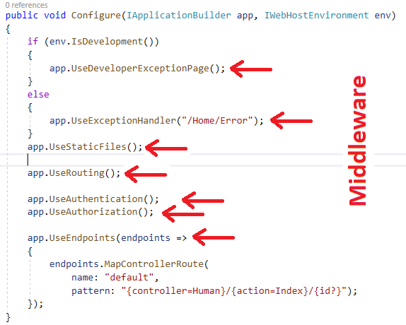
Пример обьявления middleware
www.itea.ua

Slide 4
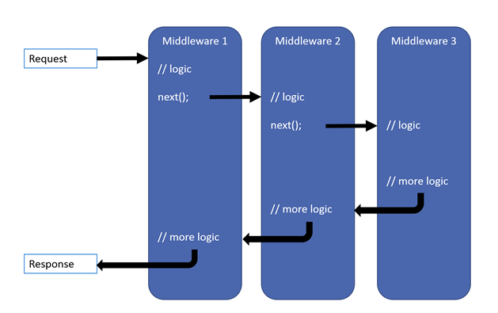
Схема вызова middleware
www.itea.ua

Slide 5
Способы обьяления middleware
www.itea.ua
Можно использовать стандартные middleware, например AddAuthentication.
С помощью методов Run, Map, Use можно описывать набор действий, передавая параметром делегат с этими действиями, например: Use(x => { some actions })
Можно создавать пользовательские middleware.

Slide 6
Встроенные middleware
www.itea.ua
В .NET Core есть набор встроенных middleware.
Некоторые из этих middleware являются терминальными middleware, а некоторые становятся таковыми только в определенных условиях.
Список встроенных middleware.

Slide 7
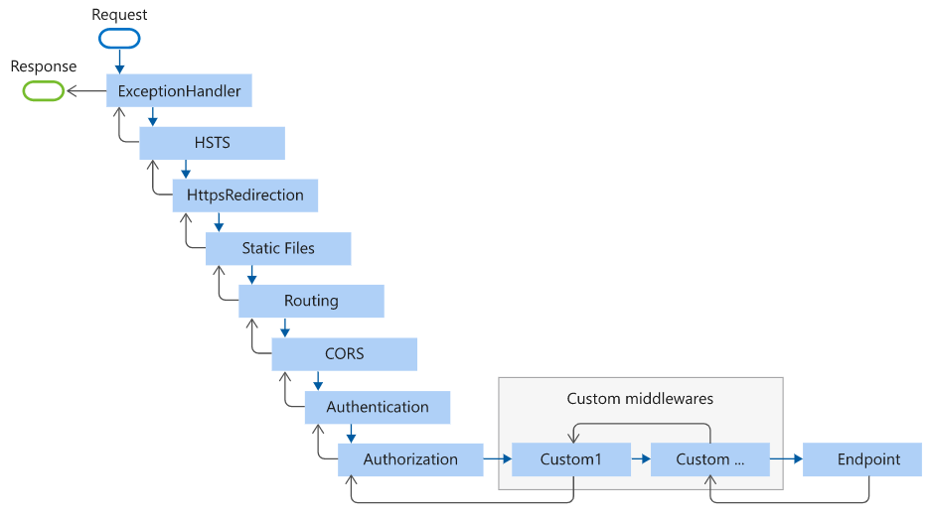
Стандартный порядок вызова middleware
www.itea.ua

Slide 8
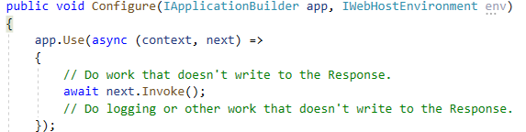
Use()
www.itea.ua
С помощью метода Use обьявляется стандартное middleware, которых может быть несколько в конвеере обработки запроса. Параметр next анонимного метода что передается в Use указывает на следуюющее middleware. Таким образом можно выполнять действие до и после выполнения следующего middleware.
Пример:

Slide 9
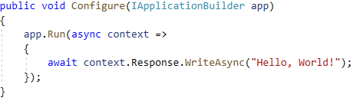
Run()
www.itea.ua
С помощью метода Run обьявляется terminal middleware. Это middleware которое указывает на окончание конвеера обработки запроса. Это означает что больше ни одно middleware не будет вызвано для обработки запроса после данного.
Пример:

Slide 10
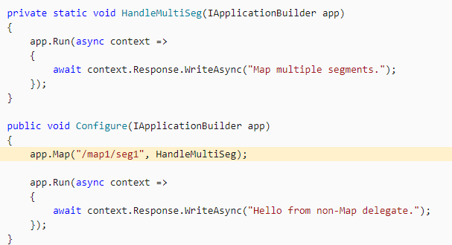
Map()
www.itea.ua
С помощью метода Map происходит маппинг выбраной конечной точки к делегату подходящего action`a.
Пример:

Slide 11
Объявление пользовательского middleware
www.itea.ua
Объявление пользовательского middleware осуществляется просто посредством добавления нового класса.
Класс middleware должен содержать конструктор, который принимает параметр типа RequestDelegate и публичный метод с названием Invoke или InvokeAsync.
Метод должен возвращать Task и первым параметром принимать тип HttpContext.

Slide 12
Класс HttpContext
www.itea.ua
Содержит информацию о текущем HTTP запросе.
Получить доступ к HttpContext можно через IHttpContextAccesssor.
Пример информации, которую можно получить из HttpContext:
Тип запроса (Get, Post)
Параметры запроса
Заголовки запроса

